Slide 1
Pedometer app

Slide 2
Echipă :
Organizarea echipei
Cătălin Butacu (Team Leader)
Denisa Olaru
Mihai Alexandru
Cosmin Chiruța

Slide 3
Platforme și softwares utilizate :
Organizarea echipei
Android Studio (IDE)
Git&Github (Versionare)
Sourcetree (Interfață versionare)
Jira Software (Organizare task-uri)
Discord & Messenger :^)

Slide 4
Rolurile avute :
Organizarea echipei
Cătălin – Team Leader
Denisa – Designer & Frond-end Developer
Mihai – Testing & Development
Cosmin – Research & Development

Slide 5
Scopurile aplicației :
Scopul proiectului și echipa
Realizarea unui GUI atractiv pentru android
Dezvoltarea unui algoritm de măsurare a pașilor
Calcularea a diverse statistici caracteristice
Conectarea între users prin competiții de tip Challenge

Slide 6
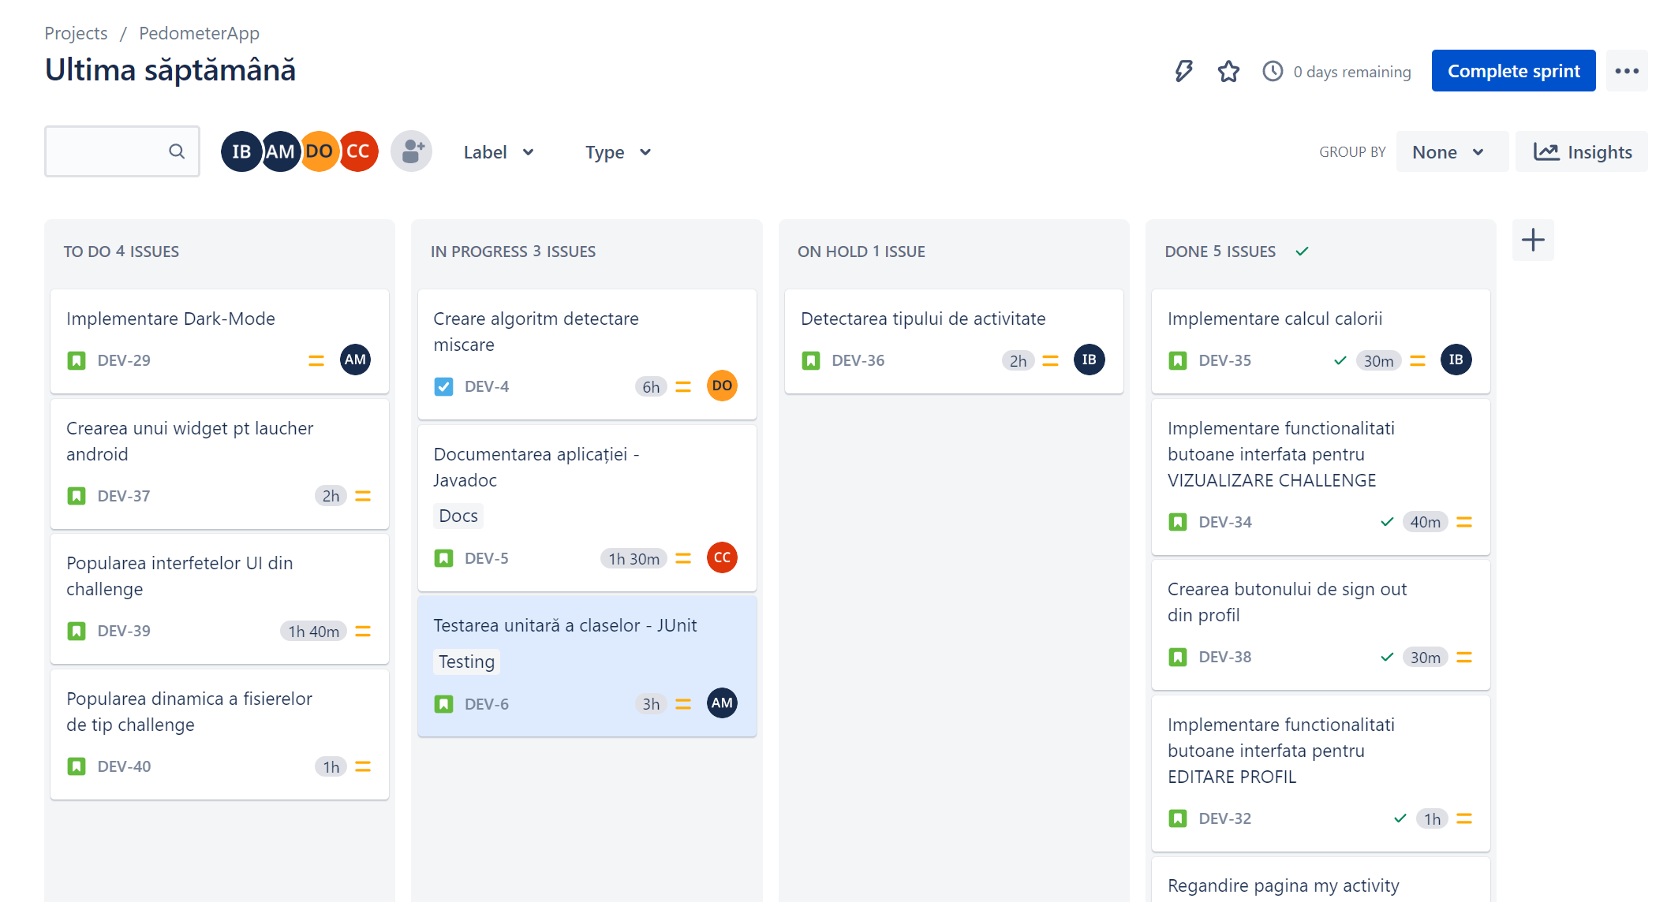
Asignarea taskurilor in echipa
Scopul proiectului și echipa
In procesul de dezvoltare, am folosit Jira ca un mod de asignare a taskurilor si estimari, precum si o verificare periodica a progresului.
Taskurile au fost estimate dupa cantitate necesare de timp care ar fi necesara rezolvarii taskului respectiv.
Asignarea se facea dupa preferinta membrilor echipei, fiecare isi alegea ce taskuri tot si se pastra un update constant a ceea ce s-a lucrat.
Monitorizarea se realiza prin urmarirea procesului taskului respectiv. Daca cineva se bloca la un task muta taskul pe On hold si echipa era informata

Slide 7
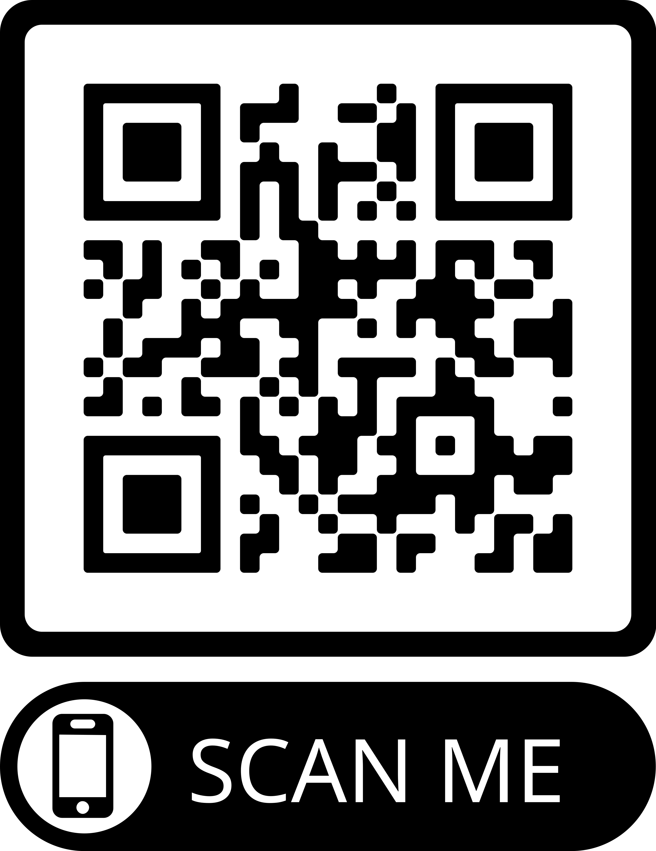
Demo cu noi:
Demo și mod/moduri de dezvoltare

Slide 8
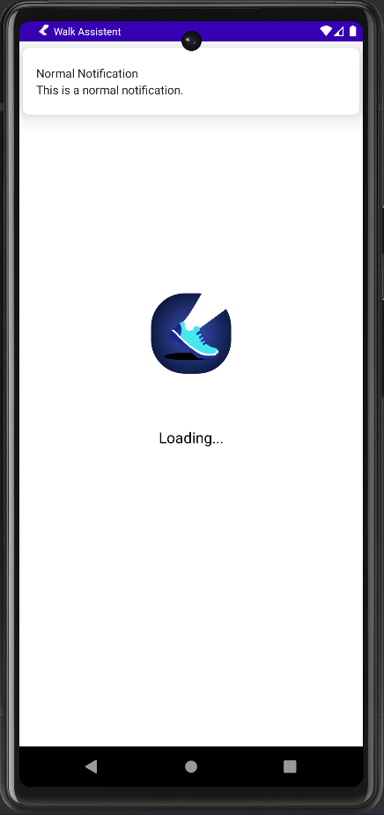
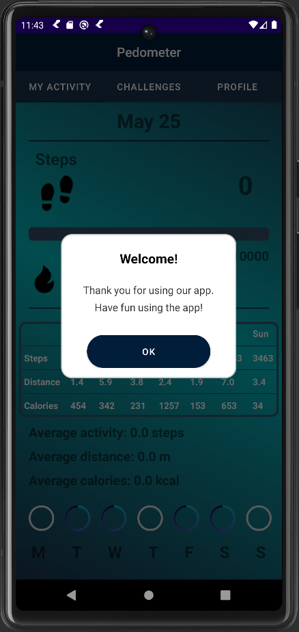
App Demo :
Demo și mod/moduri de dezvoltare
In ceea ce priveste aplicatia noastra de tip pedometru, aceasta foloseste senzorii unui dispozitiv Android pentru a prelua date privind pozitia, acceleratia, atractia gravitationala pentru a detecta miscarile facute de utilizator si a prelucra acestea pentru a oferi informatii precum numarul de pasi, distanta parcursa si calorii arse.
Aplicatiei are implementate un system de notificari prin care sa tina utilizatorii informati despre activitatea acestora.

Slide 9
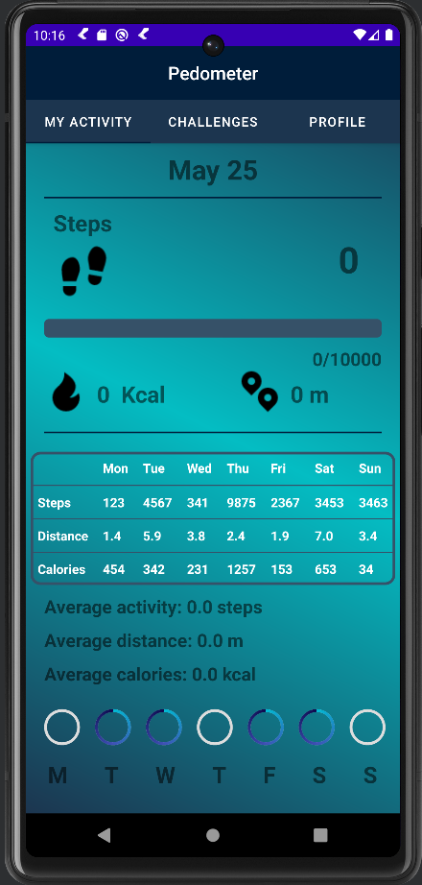
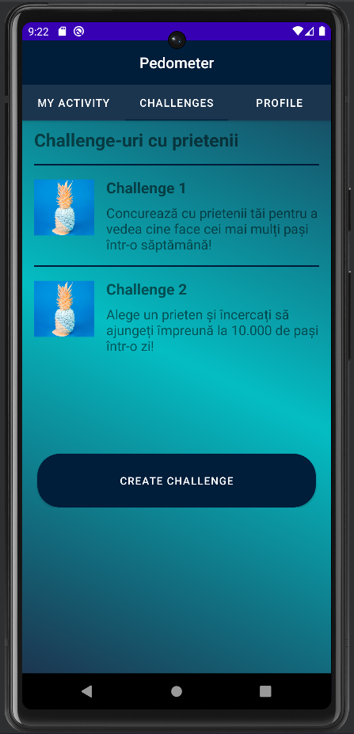
App Demo :
Demo și mod/moduri de dezvoltare
Aplicatia beneficiaza de 3 zone principale Activity, Challenges si Profile, fiecare avand multe fragmente definite.
Pagina de Activity contine in general informatii despre activitatea utilizatorului, precum numarul de pasi, caloriile arse si distanta parcursa de utilizator in ziua respectiva, pentru zona de sus a ferestrei, iar in partea de jos fiind istoricul activitatilor din ultima saptamana stocata local pe dispozitiv.
Pagina de Challenge contine provocarile vizibile tuturor utilizatorilor, prin care acestia se pot intrece intre ei si a-si urmari reciproc activitatea prin intermediul acesteia

Slide 10
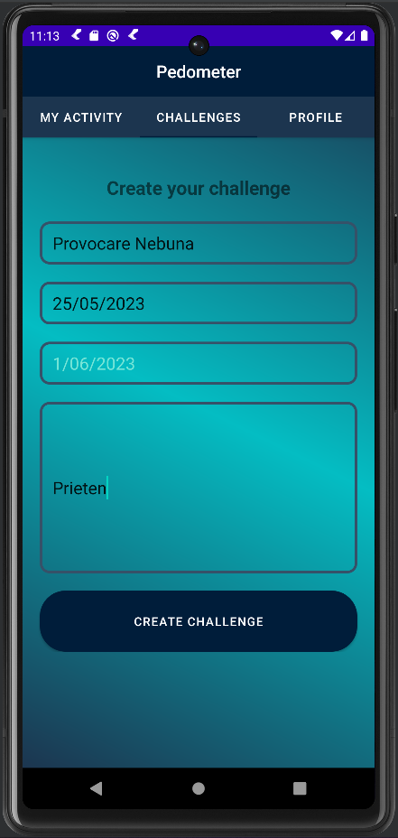
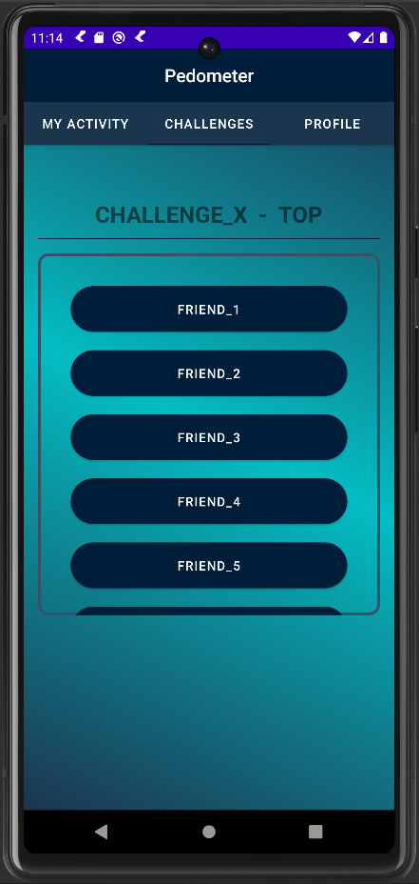
App Demo :
Demo și mod/moduri de dezvoltare
Prin intermediul paginii de Challenges orice utilizator poate crea challenge-uri pentru prietenii sai, avand posibilitratea de ai invita si pe acestia.
Lista de prieteni este actualizata la fiecare 30 de secunde de la baza de date. Monitorizarea activitatii acestora fiind deci aproape instantanee

Slide 11
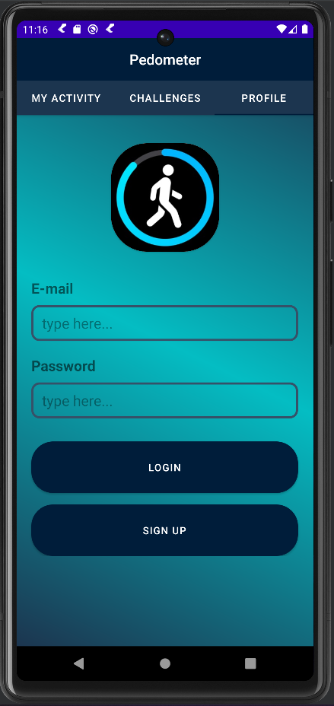
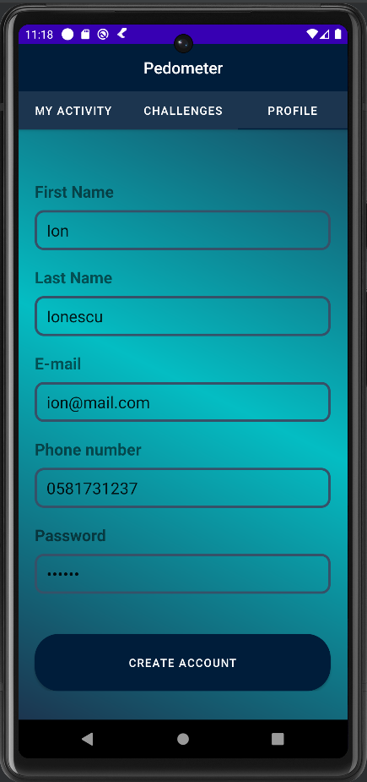
App Demo :
Demo și mod/moduri de dezvoltare
Pentru a putea participa la astfel de activitate partajata si cu altii, e necesara crearea unui cont, acesta se poate face prin pagina de Profile, daca utilizatorul este intrat pentru prima data in aplicatie sau se poate loga la un cont deja existent.

Slide 12
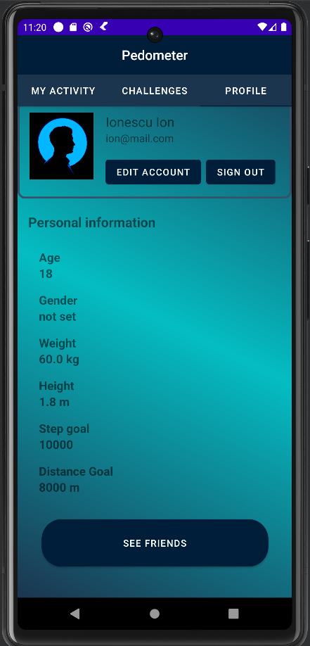
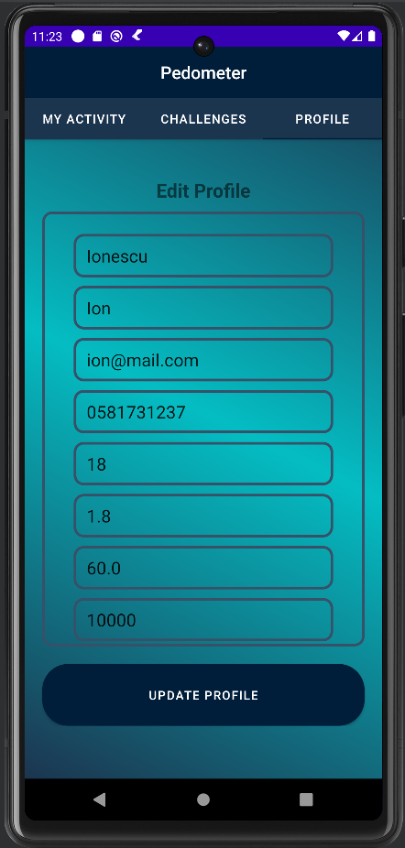
App Demo :
Demo și mod/moduri de dezvoltare
Profilul odata creat el poate fi reactualizat de cate ori este nevoie si se va sincorniza automat si cu baza de date locala.

Slide 13
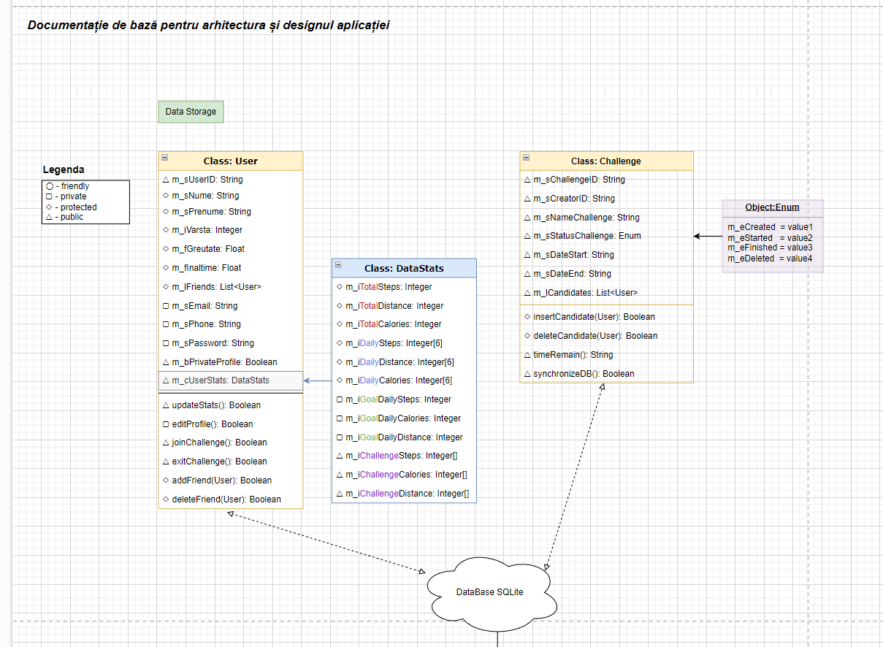
Structura și principalele module:
Demo și mod/moduri de dezvoltare
Modelul de structura locala de memorare a datelor:

Slide 14
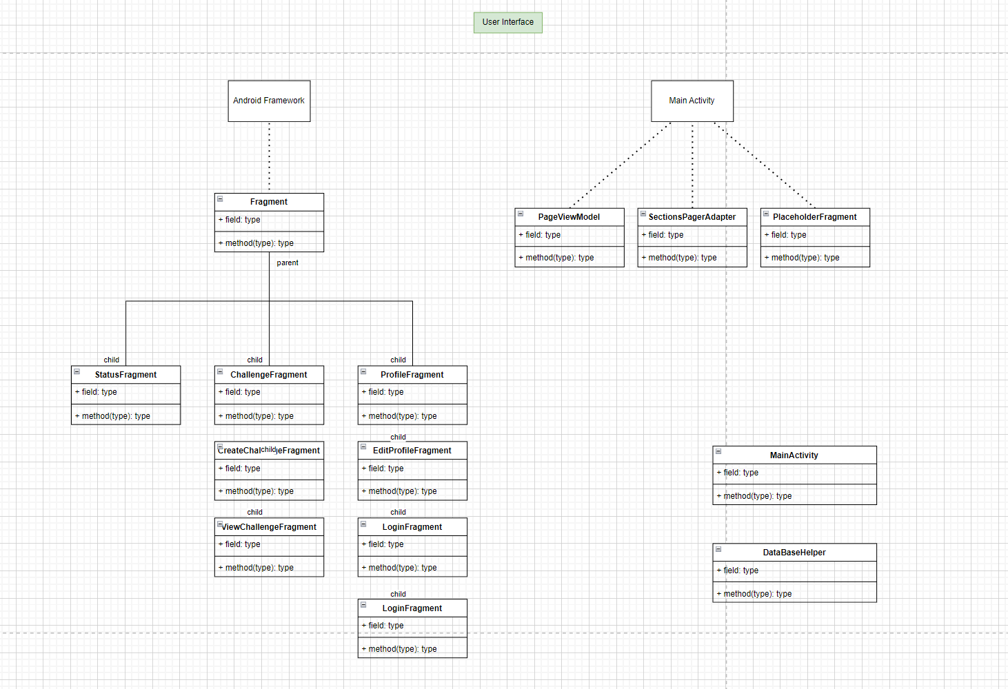
Structura și principalele module:
Demo și mod/moduri de dezvoltare
Modelul de structura general al interfetei aplicatiei:

Slide 15
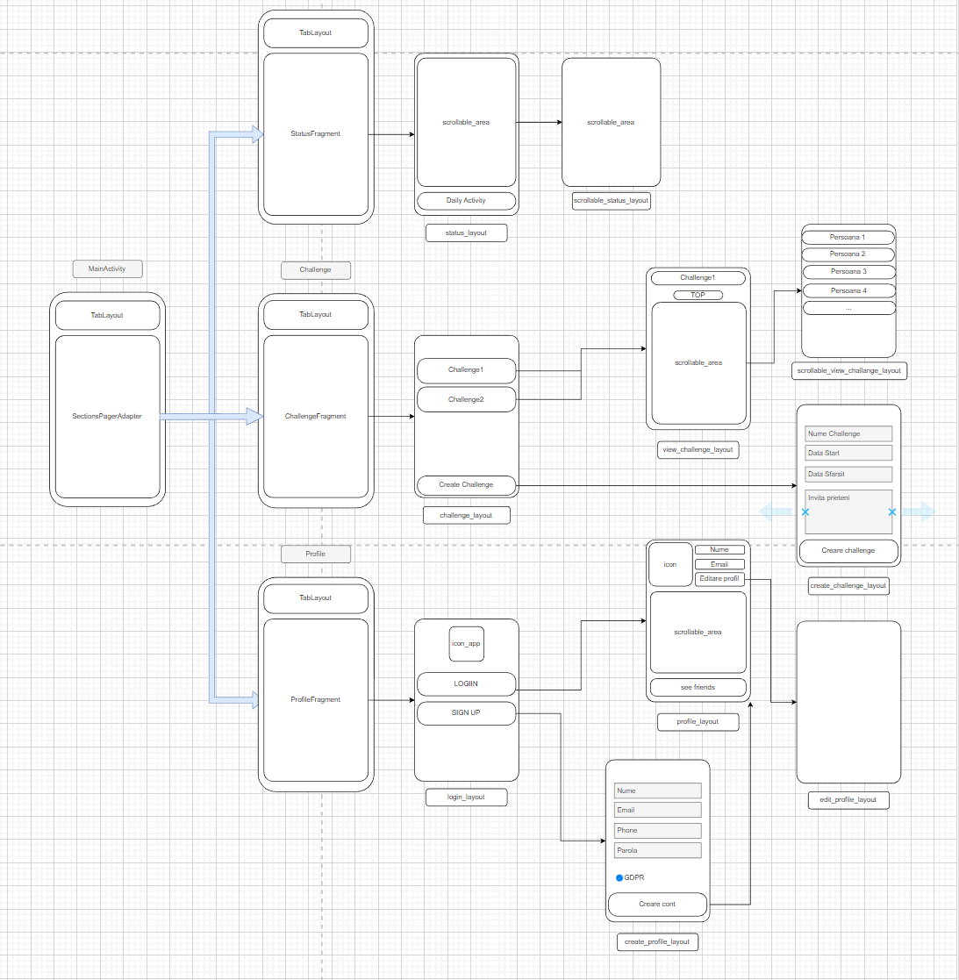
Structura și principalele module:
Demo și mod/moduri de dezvoltare
Layouturi constructie aplicatie

Slide 16
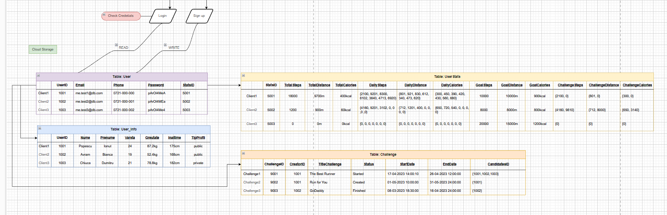
Structura și principalele module:
Demo și mod/moduri de dezvoltare
Structura baze de date a aplicatiei

Slide 17
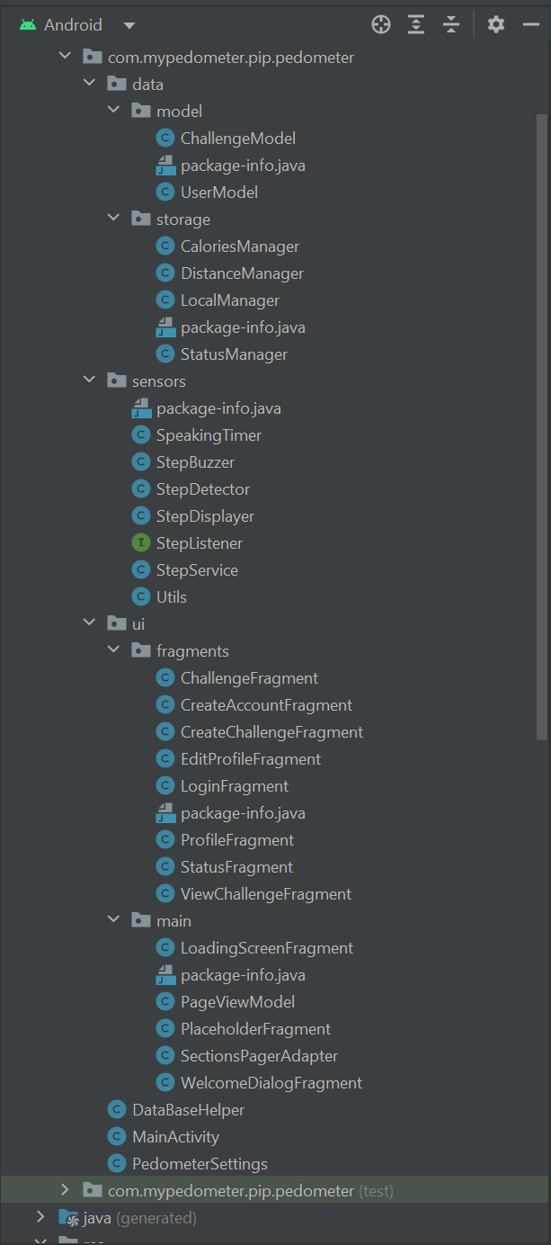
Structura și principalele module:
Demo și mod/moduri de dezvoltare
Structura generala a claselor folosite:
data.model :
reprezinta un model a cum trebuie sa fie salvate informatiile in aplicatie, o structura clara care sa poate fi sincronizata cu baza de date
data.storage:
locatia in care se stocheaza toate informatiile locale ale aplicatiei, principalul fiind LocalManager, clasa de tip Singleton, care se creaza o data la instalarea aplicatiei, si mai apoi se actualizeaza regulat cu DB
sensors:
aici se face prelucrarea informatiile brute venite de la sensor, se capteaza informatiile prin niste reguli de validare, iar daca miscarea se considera a fi de reliable, atunci se modifica in LocalManager informatia
ui.fragments:
reprezinta totalitatea fragmentelor necesare in aplicatie, aici se face prelucrearea informatiilor de pe local si se afiseaza live in interfata, informatia fiind persistenta si actualizandu-se regulat
ui.main
reprezinta mecanismul aplicatiei prin care comutam taburile si pastram informatiile prin LiveData
DataBaseHelper – faciliteaza comunicarea cu baza de date
MainActivity – clasa/activitatea de start a aplicatiei

Slide 18
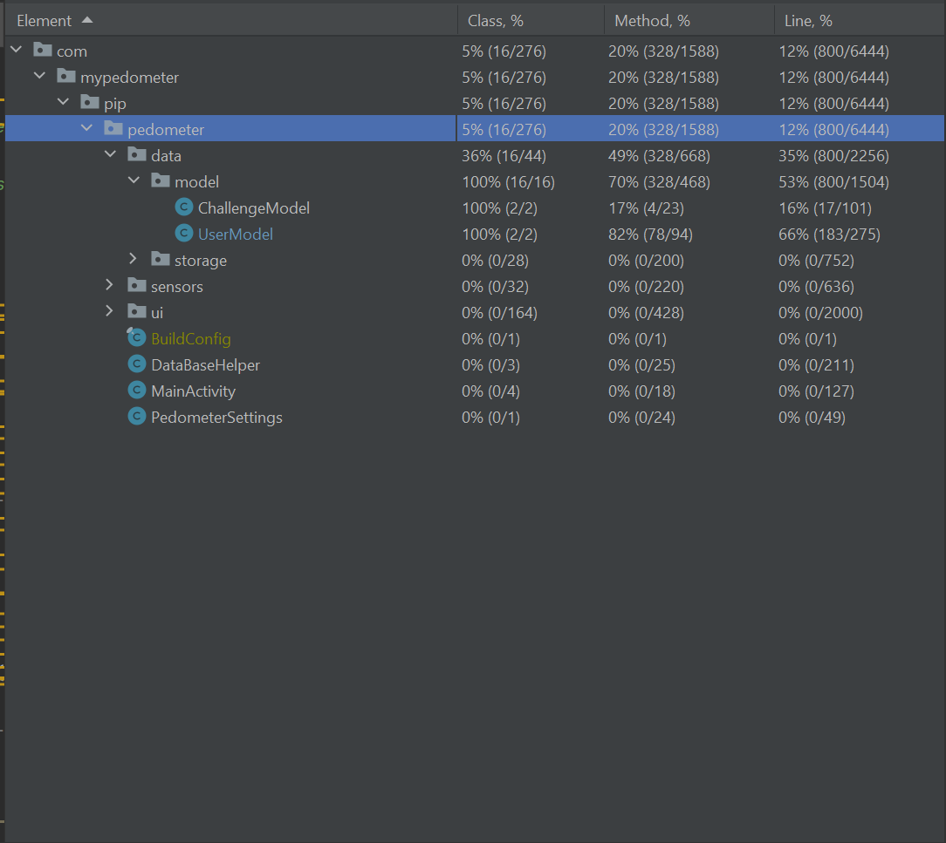
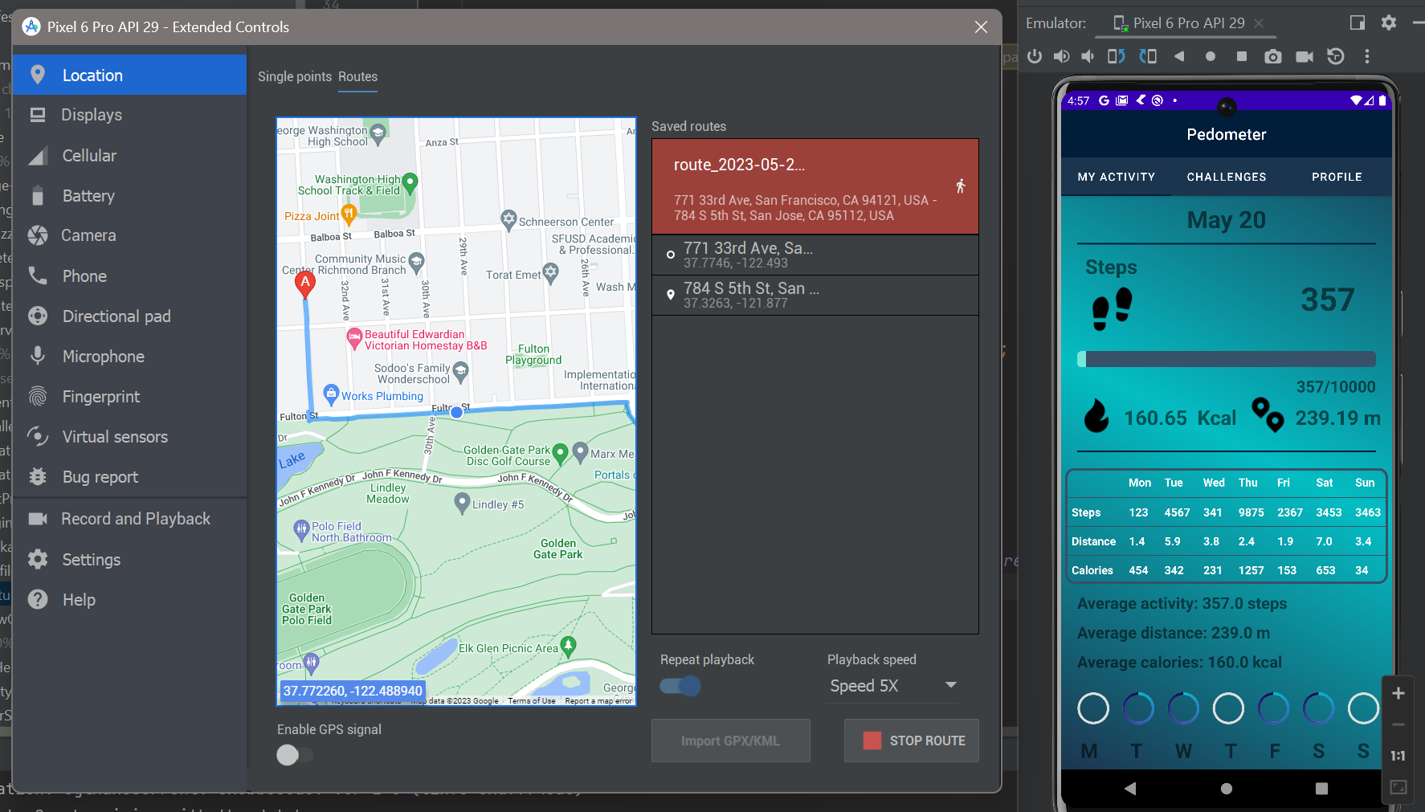
Testare: JUnit & Emulator environment
Demo și mod/moduri de dezvoltare
Structura generala a claselor folosite:
Testarea in limita timpului s-a focusat pe captarea si retinerea informatiilor privind utilizatorii, ne-am axat pe zona din structrura Model a aplicatiei, pentru a avea confirmearea ca structura locala si baza de date corespunde cu baza de date aleasa si vor aparea surprinze datorita acesteia, un MVP altfel spus.
Aditional am folosit emulatorul din Android Studio pentru a putea testa functionalitatile, dar se putea face live debugging si direct pe dispozitivul personal.

Slide 19
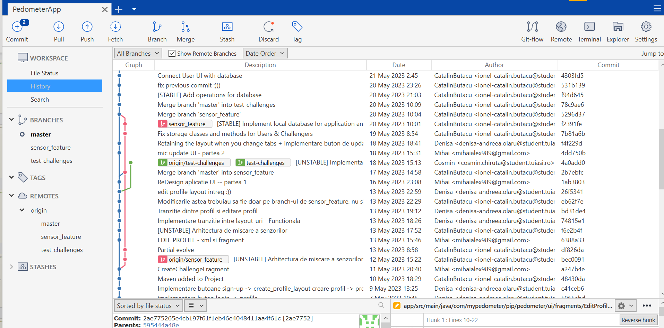
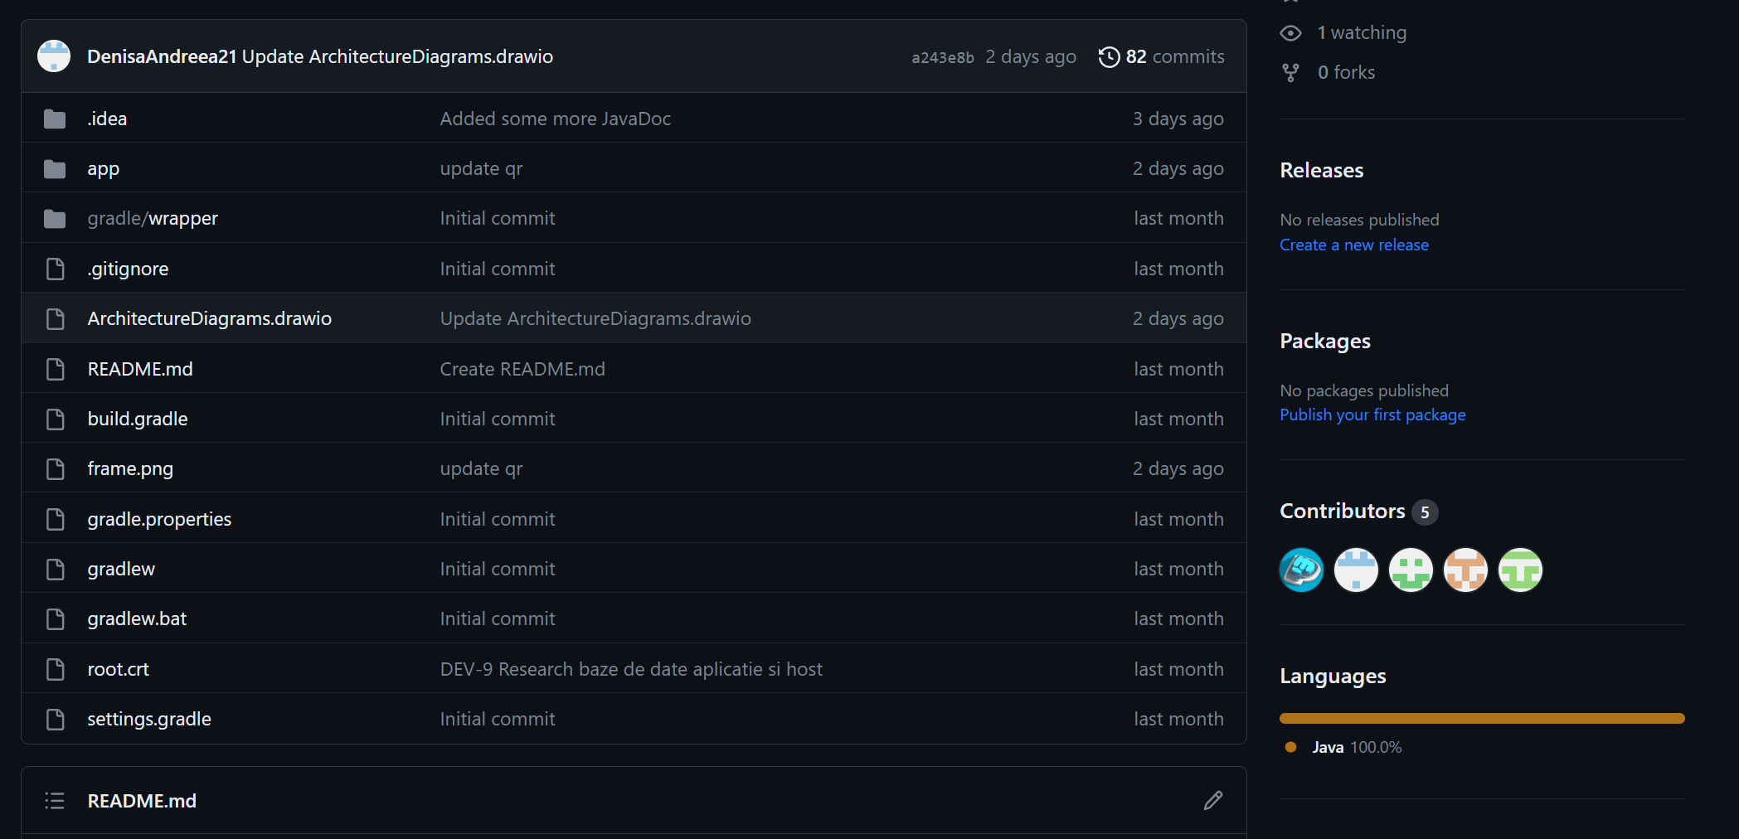
Utilizare Git/Github
Demo și mod/moduri de dezvoltare
Noi am folosit Sourcetree ca interfata pentru prelucrarea cu Git-ul, astfel gestionarea codului sursa a fost foarte usor de realizat. In total am avut 82 de commit-uri si 7 saptamani de dezvoltare a aplicatie ☺
Actualizarea codului s-a incercat a se mentine cat mai constanta pentru a fi probleme foarte mari privind integrarea, astfel chiar si taskurile partial facute erau aduse pe branch pentru a se putea incepe si alte taskuri.

Slide 20
Viitoare implementări/îmbunătățiri:
Demo și mod/moduri de dezvoltare
Crearea unu serviciu de sincronizare a bazei de date locale cu un Cloud
Algoritm mai complex de detectare a pașilor
Algoritmi mai corecți de calcul al caloriilor si distanțelor

Slide 21
Întrebări?
Concluzii

Slide 22
Mulțumim pentru atenție!

Slide 23
Surse bibliografice & documentatii:
https://developer.android.com/guide/components/fundamentals
https://developer.android.com/topic/architecture/intro
https://developer.android.com/jetpack/compose/tutorial
https://developer.android.com/develop/ui/views/layout/declaring-layout
https://developer.android.com/develop/ui/views/notifications
https://www.mdpi.com/1424-8220/18/1/297
https://vladmihalcea.com/yugabytedb-connection-pooling/
https://www.youtube.com/watch?v=312RhjfetP8
https://www.youtube.com/watch?v=PiExmkR3aps
https://www.youtube.com/watch?v=pkT7DU1Yo9Q&list=PLc2rvfiptPSQrErIlwHz7DZrNfhFdDXa6

